Slide 1
QA Flattening Filter Free (FFF)
Emy v. Aert, Gerard Havekes, Kübra Ishakoglu, Bernhard Klok, Jan Kok, Theo van Soest, Daan Wolters, Enrica Seravalli, Arjan Verduin, Wilfred de Vries
Notes:
Let op: dit is een project waar bijna alle collega’s mee of minder hun rol in hebben (gehad)

Slide 2
Overview
Status FFF
Afgerond
Restpunten
Bundelkarakteristieken
Afregelen bundel
Beoordelen bundel: BM
QA
Notes:
Eerst geef ik kort aan wat de status is van de klinsiche implementatie: hoever we zijn en wat er nog gebeuren moet
vv. Ga ik meer de diepte in en benoem ik op basis van welke kriteria we een FFF bundel te beoordelen en af te regelen en te QA-en hebben
Status - AV
Afgerond
Restpunten
Bundelkarakteristieken - AV
Afregelen bundel: - DW
Beoordelen bundel - AV
QA in practise – TS

Slide 3
Status / afgerond
…
Dosecheck
Abs. Dosimetrie rekenblad en factoren
Delta 4 gekalibreerd
U09 en U15 afgeregeld volgens klinische specificaties bij Fj2 (najaar 2016)
U09: filmmetingen hersenmeta’s
U09: spakenfilms
QA Meetformulieren
Referentieblad toestellen geüpdatet.
…
Notes:
Let op: hier noem ik zaken die recent afgerond zijn.
Er is veel meer gebeurd

Slide 4
Status / restpunten
U15: LUT optimalisatie, finetuning afregeling 2T-gainloop, etc.
U15: vv. Spakenfilm gantry herhalen
U09 en U15: Ketentestplan afstralen / analyseren
U15: Pre-klinische plannen meten:
D4: SBRT wervel + long
Film: Multipele hersenmeta’s
Vrijgave BistroMath FFF-preset
1 maart a.s. voorgenomen klinische ingebruikname
Om te beginnen: SBRT long, wervels, multipele hersenmeta’s
P.M.: is extra toestel met FFF gewenst i.v.m. backup voor SBRT long
P.M.: gebruik starcheck voor beoordelen FFF bundel verder ontwikkelen

Slide 5
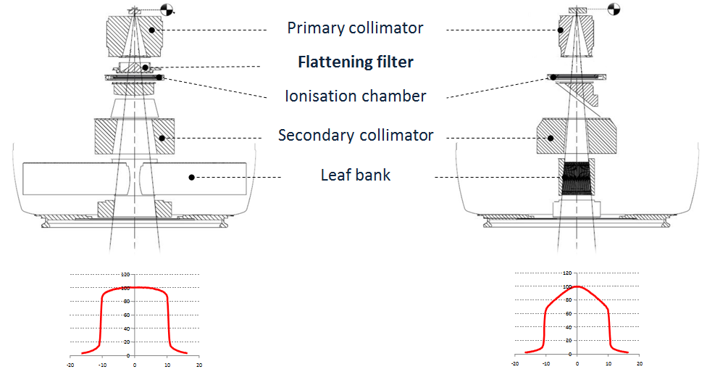
FF vs. FFF (1)

Slide 6
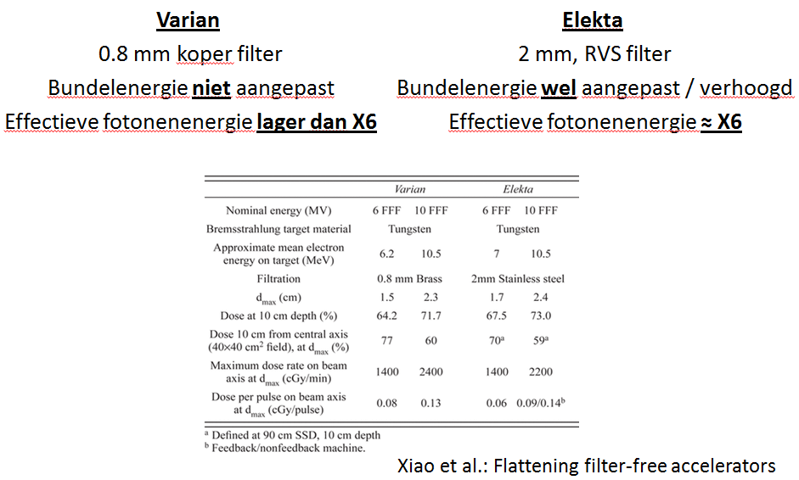
FF vs. FFF (2)
Notes:
Varian: bundelenergie niet aangepast, effectieve fotonenenergie lager dan X6
Elekta: Bundelenergie verhoogd, effectieve fotonenenergie vergelijkbaar met X6.

Slide 7
FF vs. FFF (3)
2 toestellen Elekta Agility
6 en 10 MV => resp. 500 en 550 MU/min.
6 MV FFF => 1500 ± 75 MU/min.
Energie
%DD(10 cm)_{FFF} = %DD(10 cm)_{FF}
68.2 % / 66.9 %
3 doelgebieden
SBRT wervel
SBRT long
Multipele hersenmeta’s
Notes:
Ook pdd20/10 vergelijken

Slide 8
Bestaande QA protocollen
FF Bundels
NCS-8/9
AAPM TG51
DIN 6800-02
IEC 60976
IPEMB
Elekta
UMCU
Etc.
FFF Bundels
UMCU
Elekta
1 artikel (Fogliata)
IPEM-rapport 1
NCS-subcie. Linac QA

Slide 9
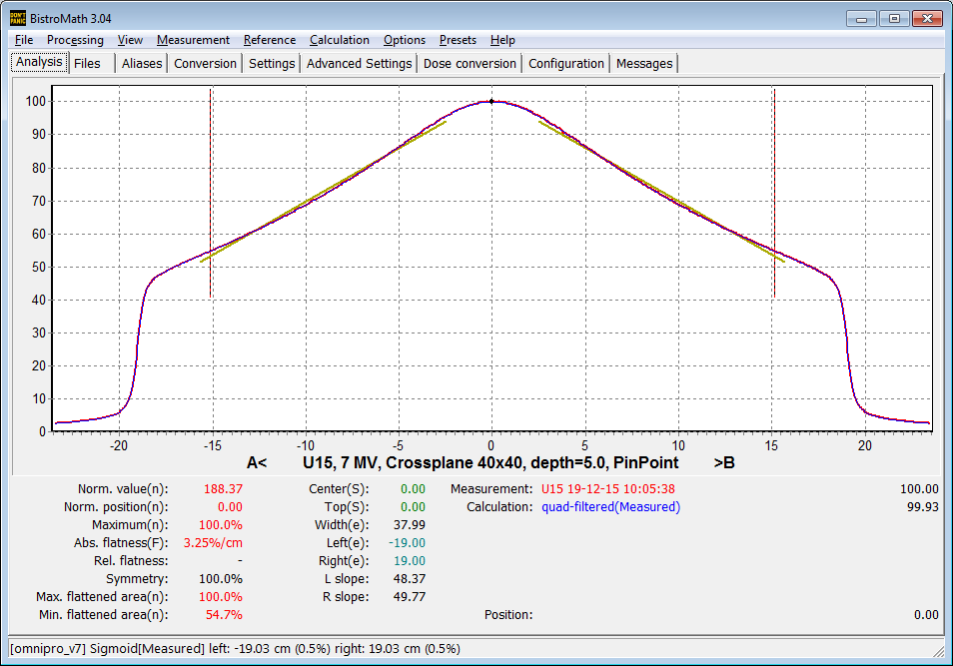
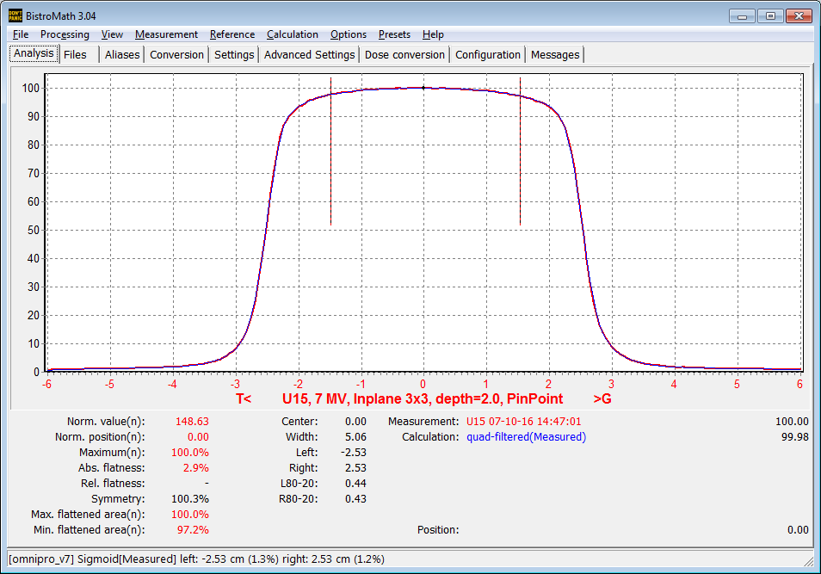
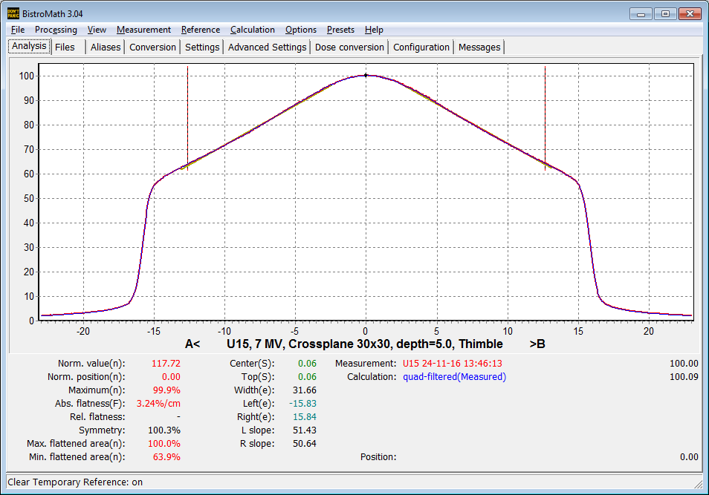
Bundelkarakteristieken FFF
40 x 40 (hol)
30 x 30 (eenduidige analyse)
3 x 3 (≈ conventioneel FF)

Slide 10
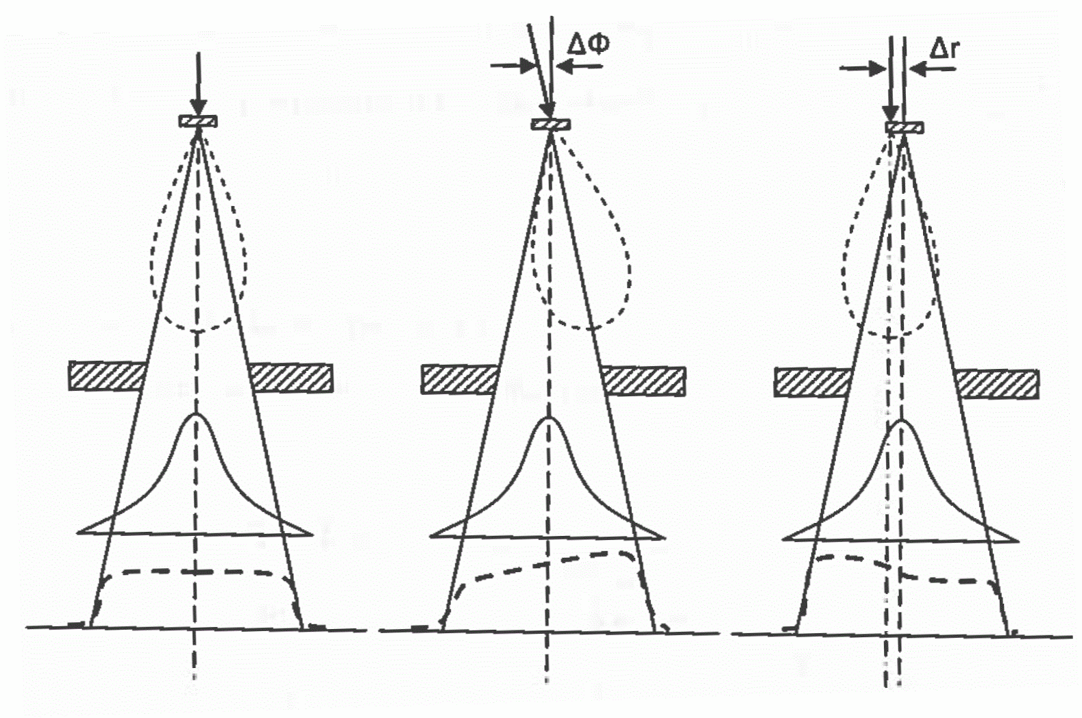
Bundelposities (FFF / FF)

Slide 11
Aandachtspunten bij afregelen voor FFF (1)
Bij FF werkt filter als versterkingsfactor voor stabiliteit
Positiefout van bundel komt als asymmetrie naar voren.
Bundelenergie goed stabiel te houden met hump-meting.
Bij FFF blijft symmetriefout minimaal maar toppositie verandert aanzienlijk.
Is de linac in staat fout in toppositie tijdig te herkennen?
2T Loop gain naar 20 (i.p.v. 2 volgens Elekta)
Methode voor bepalen juiste focuspositie nodig.
X6 leidend
Streven is toppositie-afwijking < 1 mm.
Notes:
Hoe zit het met verlopen veldgrenzen?
Hoe kom je aan die toppositienorm?

Slide 12
Aandachtspunten bij afregelen voor FFF (2)
Bepaal rotatiepunt voor X6 (FF)
Stel origin (waterbak) in op dit draaipunt
Gebruik bij verdere analyses dit referentiepunt als veldcentrum.
Er is nu een verschil tussen het veldcentrum en het midden van de bundel.
Voor X6 en X10 volgt het midden van de bundel uit de flankposities; focuspositie, BF/BC en blokken beïnvloeden dit.
Voor FFF is het midden van de bundel ook de top van de bundel; alleen focuspositie en BF/BC beïnvloeden dit.
Notes:
Hoe zit het met verlopen veldgrenzen? – veldgrenzen bij X6, niet naar kijken bij FFF
Conceptueel:
Midden bundel = top bundel: vervolg metingen bij coll 0. Tolerantie is 0.5 mm

Slide 13
VT
??

Slide 14
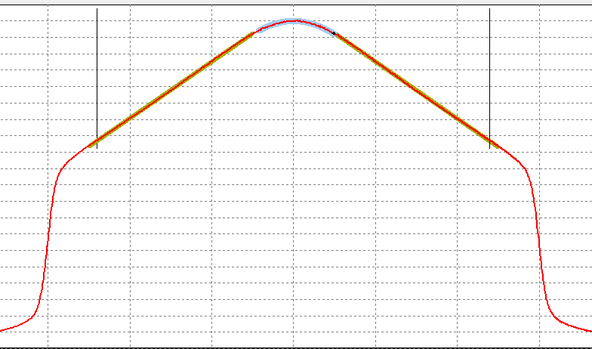
Hoe bepaal je de top?
Modelleren veldmaximum (“top”-model)
Modelleren van (kruispunt van) hellingen in veldregio (“slopes”-model)
Nb: onderlinge afwijkingen zijn klein

Slide 15
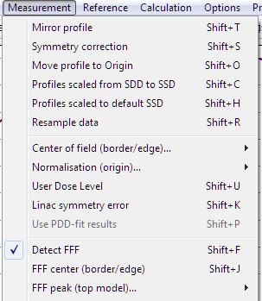
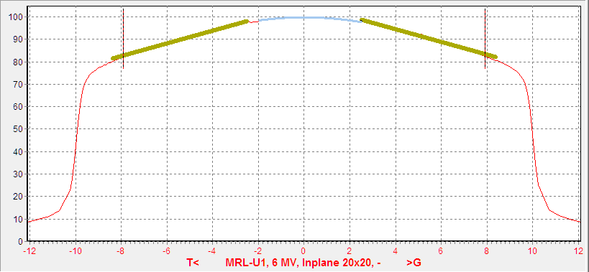
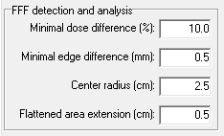
Analyse & beoordeling m.b.v. BistroMath (1)
Preset FFF
Detect FFF
Center of field: origin
Normalisation: origin
FFF center: origin
FFF peak: Top Model
Edge detection: Sigmoid model
Notes:
QA o.b.v. relatieve vgl. Bundelkarakteristieken in BM
Interactieve presentatie BM door TO

Slide 16
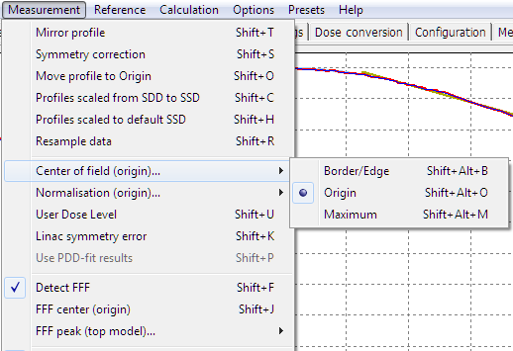
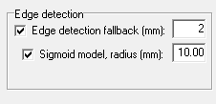

Analyse & beoordeling m.b.v. BistroMath (2)
Preset FFF
Detect FFF
Center of field: origin
Normalisation: origin
FFF center: origin
FFF peak: Top Model
Edge detection: Sigmoid model
Notes:
QA o.b.v. relatieve vgl. Bundelkarakteristieken in BM
Interactieve presentatie BM door TO

Slide 17
QA
Fw 100 ME, 5 ME, nom. D/R = 1500 ± 75
F6w Starcheck: SSD 100, 30x30, analyse in BM o.b.v. centrumpositie bundel X6 bij coll. 0/180
Tevens check van centrumpositie 5 ME (i.p.v. symmetrie)
Relatieve Flattness & symm. Tov Ref. met tol. 1 % (blauwe lijn)
F3m Waterbak: SSD 100, 30x30, analyse in BM o.b.v. centrumpositie bundel X6 bij coll. 0/180
Relatieve Flattness & symm. Tov Ref. met tol. 1 % (blauwe lijn)
Fj1 Waterbak: SSD 100, 30x30, analyse in BM o.b.v. centrumpositie bundel X6 bij coll. 0/180
Geen diagonalen
R50L + R en R20-80 weglaten
Centrumafwijking bundel
Fj2 Starcheck aan kop: SSD 100, 30x30, analyse in BM o.b.v. centrumpositie bundel X6 bij coll. 0/180
Centrumafwijking bundel

